Slide 1






NHIỆT LIỆT CHÀO ĐÓN CÁC EM ĐẾN VỚI BUỔI HỌC HÔM NAY!

Slide 2

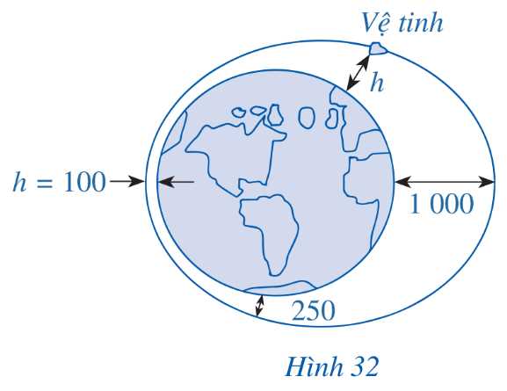

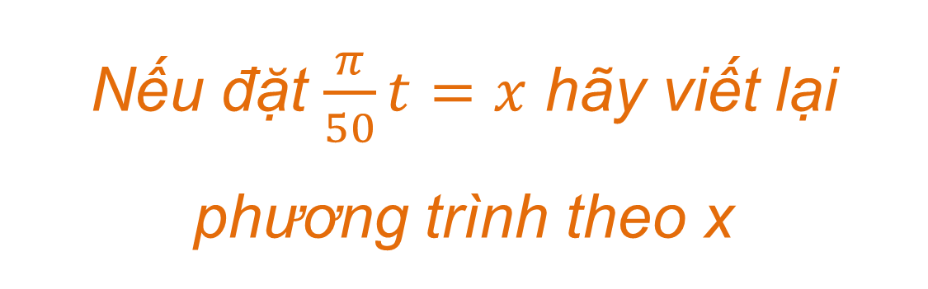

Một vệ tinh nhân tạo bay quanh Trái Đất theo một quỹ đạo là đường elip (Hình 32). Độ cao h (km) của vệ tinh so với bề mặt Trái Đất được xác định bởi công thức $h=550+450\cos{\frac{π}{50}}t$, trong đó t là thời gian tính bằng phút kể từ lúc vệ tinh bay vào quỹ đạo. Tại thời điểm t bằng bao nhiêu thì vệ tinh cách mặt đất 1 000 km; 250 km; 100 km?
KHỞI ĐỘNG
Nếu đặt $\frac{π}{50}t=x$ hãy viết lại phương trình theo x

Slide 3



BÀI 4: PHƯƠNG TRÌNH LƯỢNG GIÁC CƠ BẢN

Slide 4



NỘI DUNG BÀI HỌC
01
02
Phương trình tương đương
Phương trình sinx = m
03
04
Phương trình cosx = m
Phương trình tanx = m
05
06
Giải phương trình lượng giác cơ bản bằng máy tính cầm tay
Phương trình cotx = m

Slide 5



I. PHƯƠNG TRÌNH TƯƠNG ĐƯƠNG
Khi giải phương trình, cần lưu ý điều gì đầu tiên?
Cần lưu ý tới điều kiện xác định của phương trình (hay gọi tắt là điều kiện của phương trình)

Slide 6

HĐ1
Cho hai phương trình (với cùng ẩn x):
x² ‒ 3x + 2 = 0 (1)
(x – 1)(x – 2) = 0 (2)
a) Tìm tập nghiệm S₁ của phương trình (1) và tập nghiệm S₂ của phương trình (2).
b) Hai tập S₁, S₂ có bằng nhau hay không?

Slide 7



Giải
a)
Ta có: $x^{2}−3x+2=0$ (1)
$→$ $\left[\left.\begin{aligned}x=1 \\ \\ x=2\end{aligned}\right.\right.$
Vậy phương trình (1) có tập nghiệm S₁ = {1; 2}.
Ta có: $(x –1)(x –2)=0$(2)
$→$ $\left[\left.\begin{aligned}x=1 \\ \\ x=2\end{aligned}\right.\right.$
Vậy phương trình (2) có tập nghiệm S₂ = {1; 2}.
b) Hai tập S₁, S₂ bằng nhau vì cùng là tập {1; 2}.

Slide 8


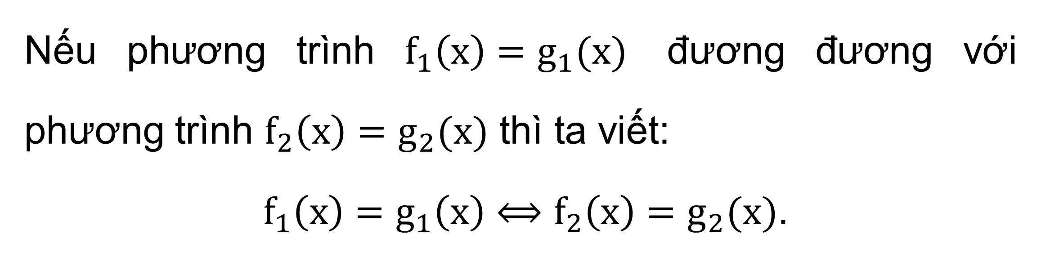
ĐỊNH NGHĨA
Hai phương trình (cùng ẩn) được gọi là tương đương nếu chúng có cùng tập nghiệm.
Nếu phương trình $f_{1}\left(x\right)=g_{1}(x)$ đương đương với phương trình $f_{2}\left(x\right)=g_{2}(x)$ thì ta viết:
$f_{1}\left(x\right)=g_{1}\left(x\right)⟺f_{2}\left(x\right)=g_{2}(x)$.

Slide 9


Ví dụ 1 (SGK - tr.32)
Hai phương trình x - 3 = 0 và x² - 6x + 9 = 0 có phải là hai phương trình tương đương không? Vì sao?
Giải
Tập nghiệm của phương trình x - 3 = 0 là S₁ = {3}
Tập nghiệm của phương trình x² - 6x + 9 = 0 là S₂ = {3}
Vì S₁ = S₂ nên hai phương trình x - 3 = 0 và x² - 6x + 9 = 0 tương đương.

Slide 10



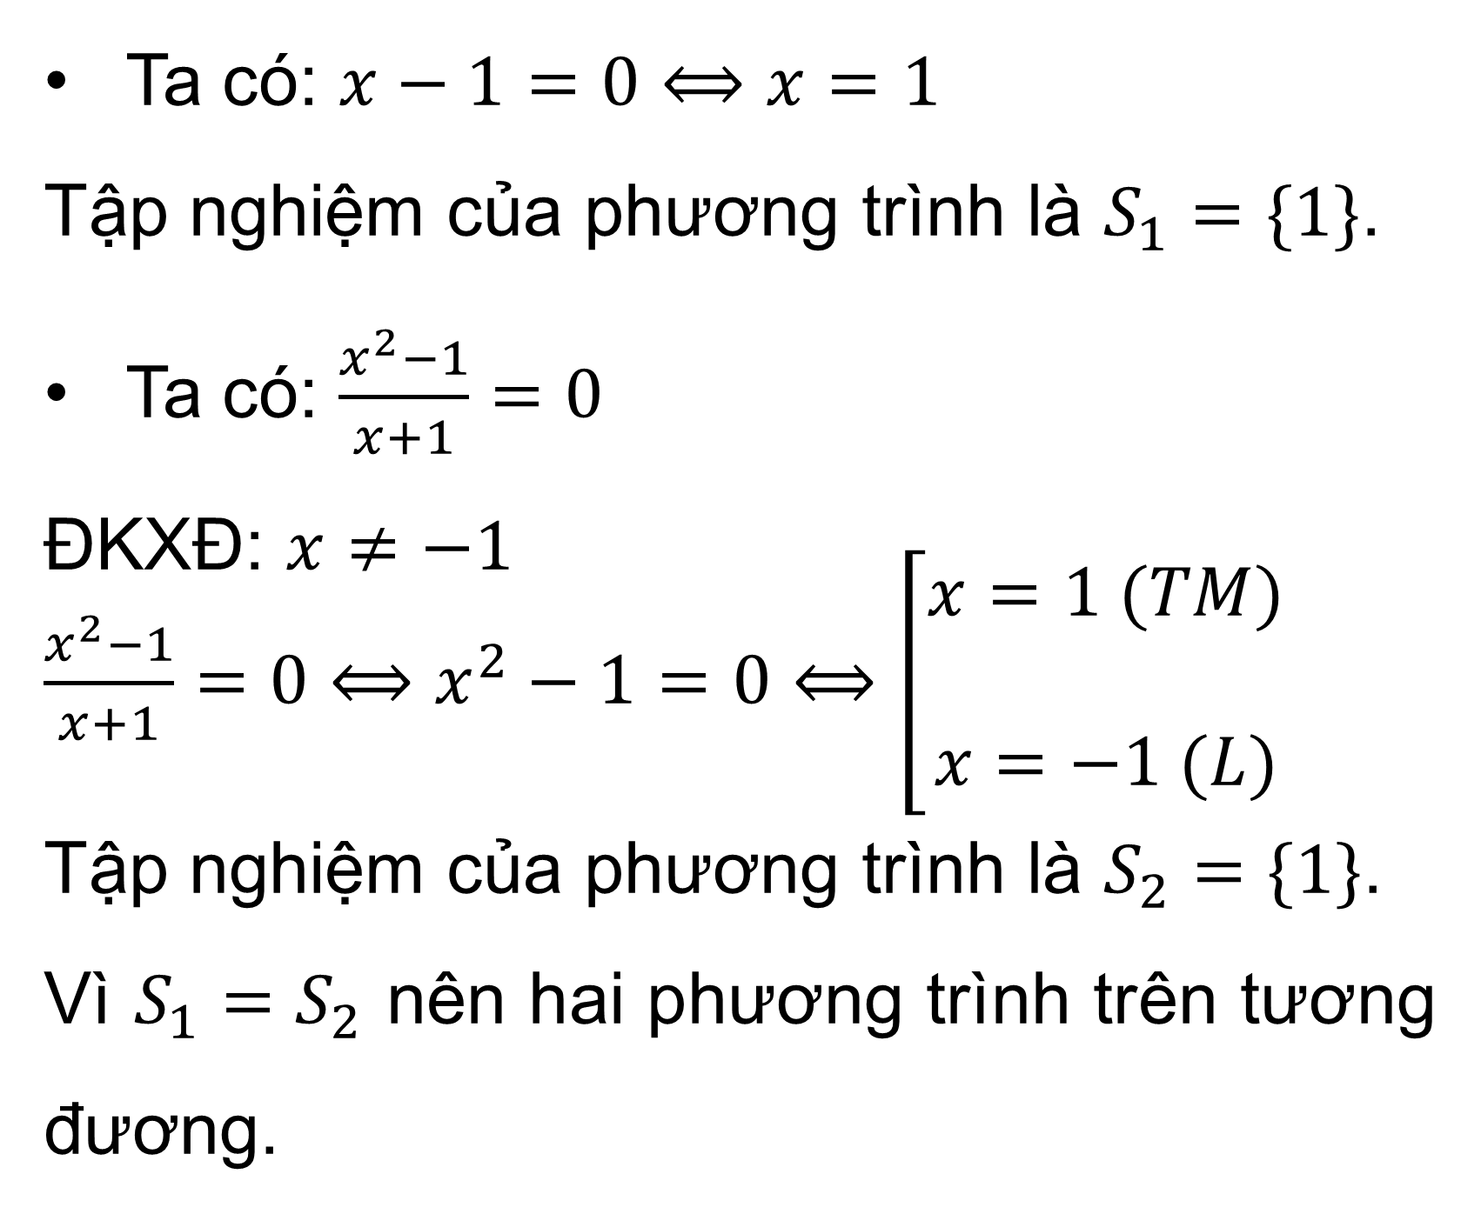
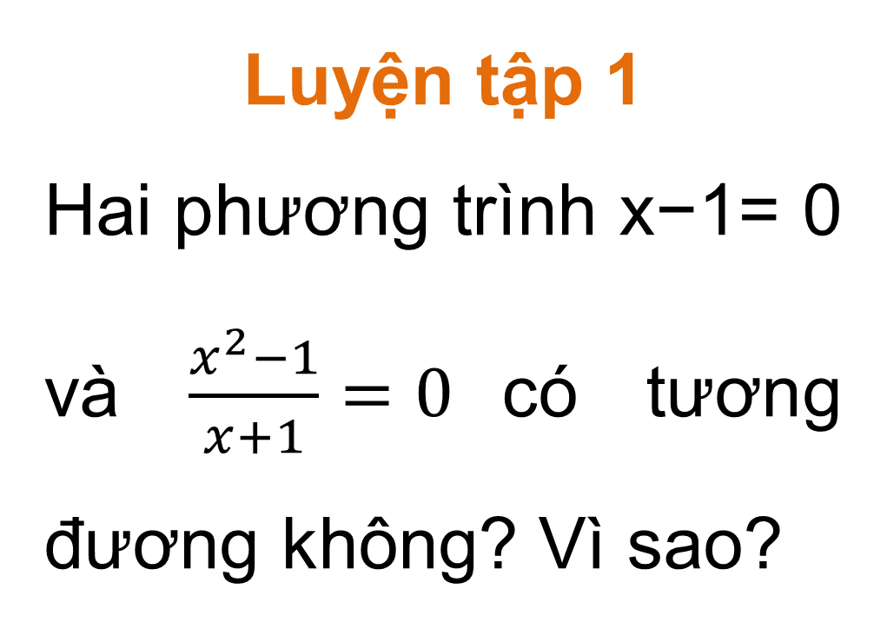
Thảo luận cặp đôi
Giải
Ta có: $x−1=0⟺x=1$
Tập nghiệm của phương trình là $S_{1}=\{1\}$.
Ta có: $\frac{x^{2}−1}{x+1}=0$
ĐKXĐ: $x≠−1$
$\frac{x^{2}−1}{x+1}=0⟺x^{2}−1=0⟺$ $\left[\left.\begin{aligned}x=1 (TM) \\ \\ x=−1 (L)\end{aligned}\right.\right.$
Tập nghiệm của phương trình là $S_{2}=\{1\}$.
Vì $S_{1}=S_{2}$ nên hai phương trình trên tương đương.
Luyện tập 1
Hai phương trình x−1= 0 và $\frac{x^{2}−1}{x+1}=0$có tương đương không? Vì sao?

Slide 11


HĐ2
Khẳng định 3x - 6 = 0 $⟺$ 3x = 6 đúng hay sai?
Giải
Phương trình 3x ‒ 6 = 0 có tập nghiệm S₁ = {2}.
Phương trình 3x = 6 có tập nghiệm S₂ = {2}.
Vì S₁ = S₂ nên hai phương trình 3x ‒ 6 = 0 và 3x = 6 tương đương.
Khi đó ta viết 3x - 6 = 0 ⟺ 3x = 6
Vậy khẳng định 3x - 6 = 0 ⟺ 3x = 6 là chính xác.
Những phép biến đổi mà không làm thay đổi tập nghiệm của phương trình giống với phương trình ở HĐ2 thì ta gọi đó là phép biến đổi tương đương.

Slide 12

ĐỊNH LÍ
Nếu thực hiện các phép biến đổi sau đây trên một phương trình mà không làm thay đổi điều kiện của nó thì ta được một phương trình mới tương đương.
Cộng hay trừ hai vế với cùng một số hoặc cùng một biểu thức;
Nhân hoặc chia hai vế với cùng một số khác 0 hoặc với cùng một biểu thức luôn có giá trị khác 0.

Slide 13

Ví dụ 2 (SGK - tr.33)
Giải phương trình x² - 6x + 8 = 2 - x
Giải
Ta có: x² - 6x + 8 = 2 - x
⟺ x² - 6x + 8 - (2 - x) = 0
⟺ x² - 5x + 6 = 0 ⟺ x = 2 hoặc x = 3
Vậy tập nghiệm của phương trình đã cho là S = {2; 3}

Slide 14


Thực hiện cá nhân
Giải
Ta có: (x – 1)² = 5x – 11
⇔ x² – 2x + 1 – (5x – 11) = 0
⇔ x² – 2x + 1 – 5x + 11 = 0
⇔ x² – 7x + 12 = 0
⇔ $\left[\left.\begin{aligned}x=3 \\ \\ x=4\end{aligned}\right.\right.$
Vậy tập nghiệm của phương trình đã cho là S = {3; 4}.
Luyện tập 2
Giải phương trình:
(x − 1)² = 5x − 11

Slide 15
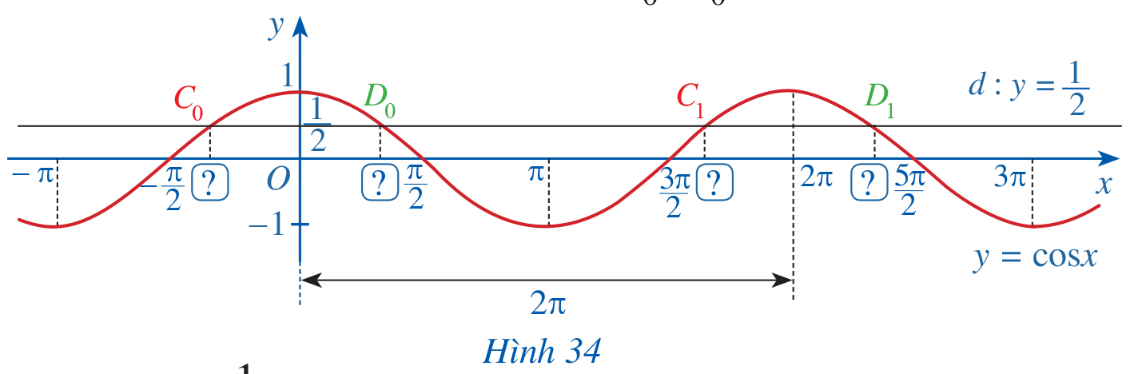
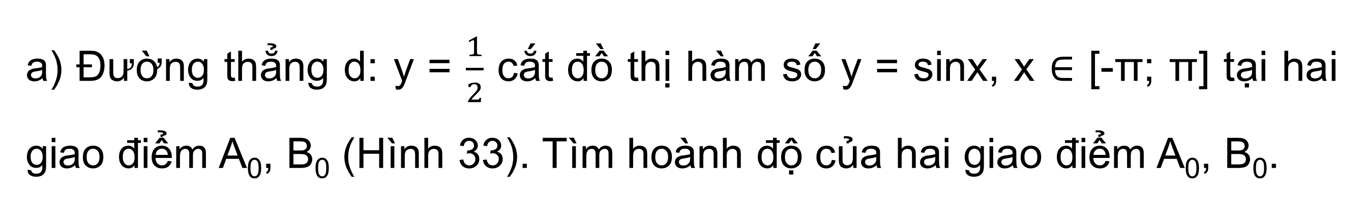
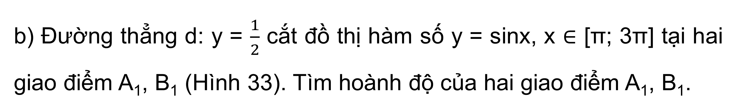
II. PHƯƠNG TRÌNH sinx = m
HĐ3
a) Đường thẳng d: y = $\frac{1}{2}$ cắt đồ thị hàm số y = sinx, x ∈ [-π; π] tại hai giao điểm A₀, B₀­ (Hình 33). Tìm hoành độ của hai giao điểm A₀, B₀­.
b) Đường thẳng d: y = $\frac{1}{2}$ cắt đồ thị hàm số y = sinx, x ∈ [π; 3π] tại hai giao điểm A₁, B₁­ (Hình 33). Tìm hoành độ của hai giao điểm A₁, B₁­.

Slide 16
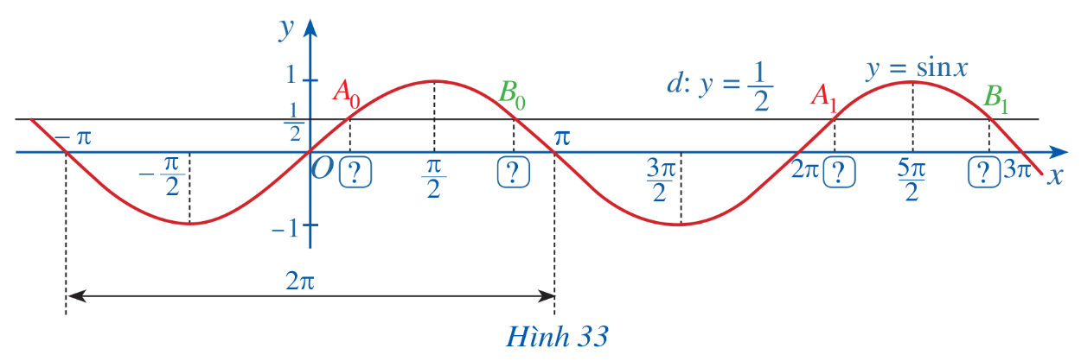
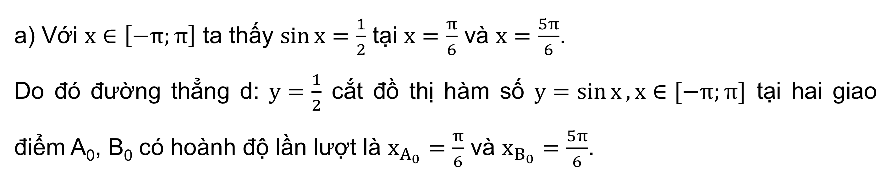
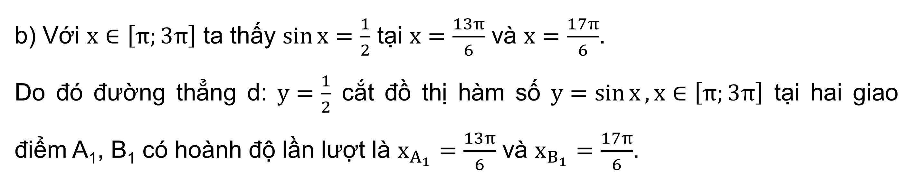
Giải:
a) Với $x∈\left[−π;π\right]$ ta thấy $\sin{x}=\frac{1}{2}$ tại $x=\frac{π}{6}$ và $x=\frac{5π}{6}$.
Do đó đường thẳng d: $y=\frac{1}{2}$ cắt đồ thị hàm số $y=\sin{x}, x∈[−π;π]$ tại hai giao điểm A₀, B_{0­} có hoành độ lần lượt là $x_{A_{0}}=\frac{π}{6}$ và $x_{B_{0}}=\frac{5π}{6}$.
b) Với $x∈\left[π;3π\right]$ ta thấy $\sin{x}=\frac{1}{2}$ tại $x=\frac{13π}{6}$ và $x=\frac{17π}{6}$.
Do đó đường thẳng d: $y=\frac{1}{2}$ cắt đồ thị hàm số $y=\sin{x}, x∈\left[π;3π\right]$ tại hai giao điểm A₁, B_{1­} có hoành độ lần lượt là $x_{A_{1}}=\frac{13π}{6}$ và $x_{B_{1}}=\frac{17π}{6}$.

Slide 17


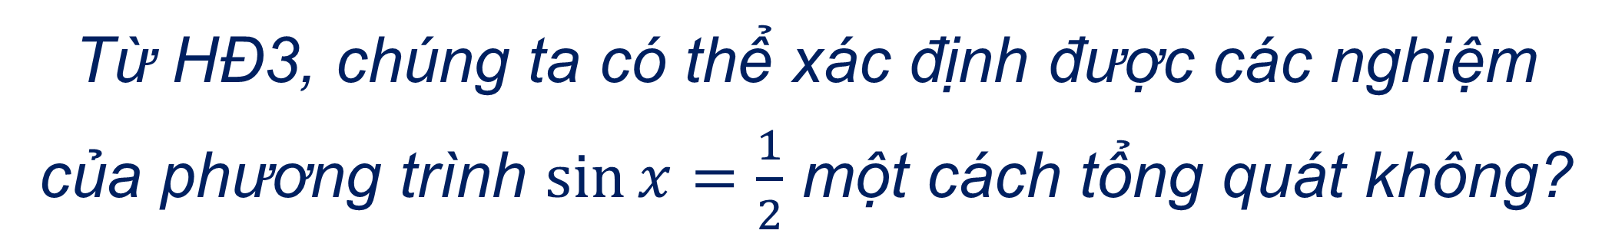
Từ HĐ3, chúng ta có thể xác định được các nghiệm của phương trình $\sin{x}=\frac{1}{2}$ một cách tổng quát không?
Phương trình $\sin{x}=\frac{1}{2}$ có các nghiệm là:
$x=\frac{π}{6}+k2π \left(k∈ℤ\right)$
$x=\frac{5π}{6}+k2π=π−\frac{π}{6}+k2π (k∈ℤ)$
Nhận xét:

Slide 18
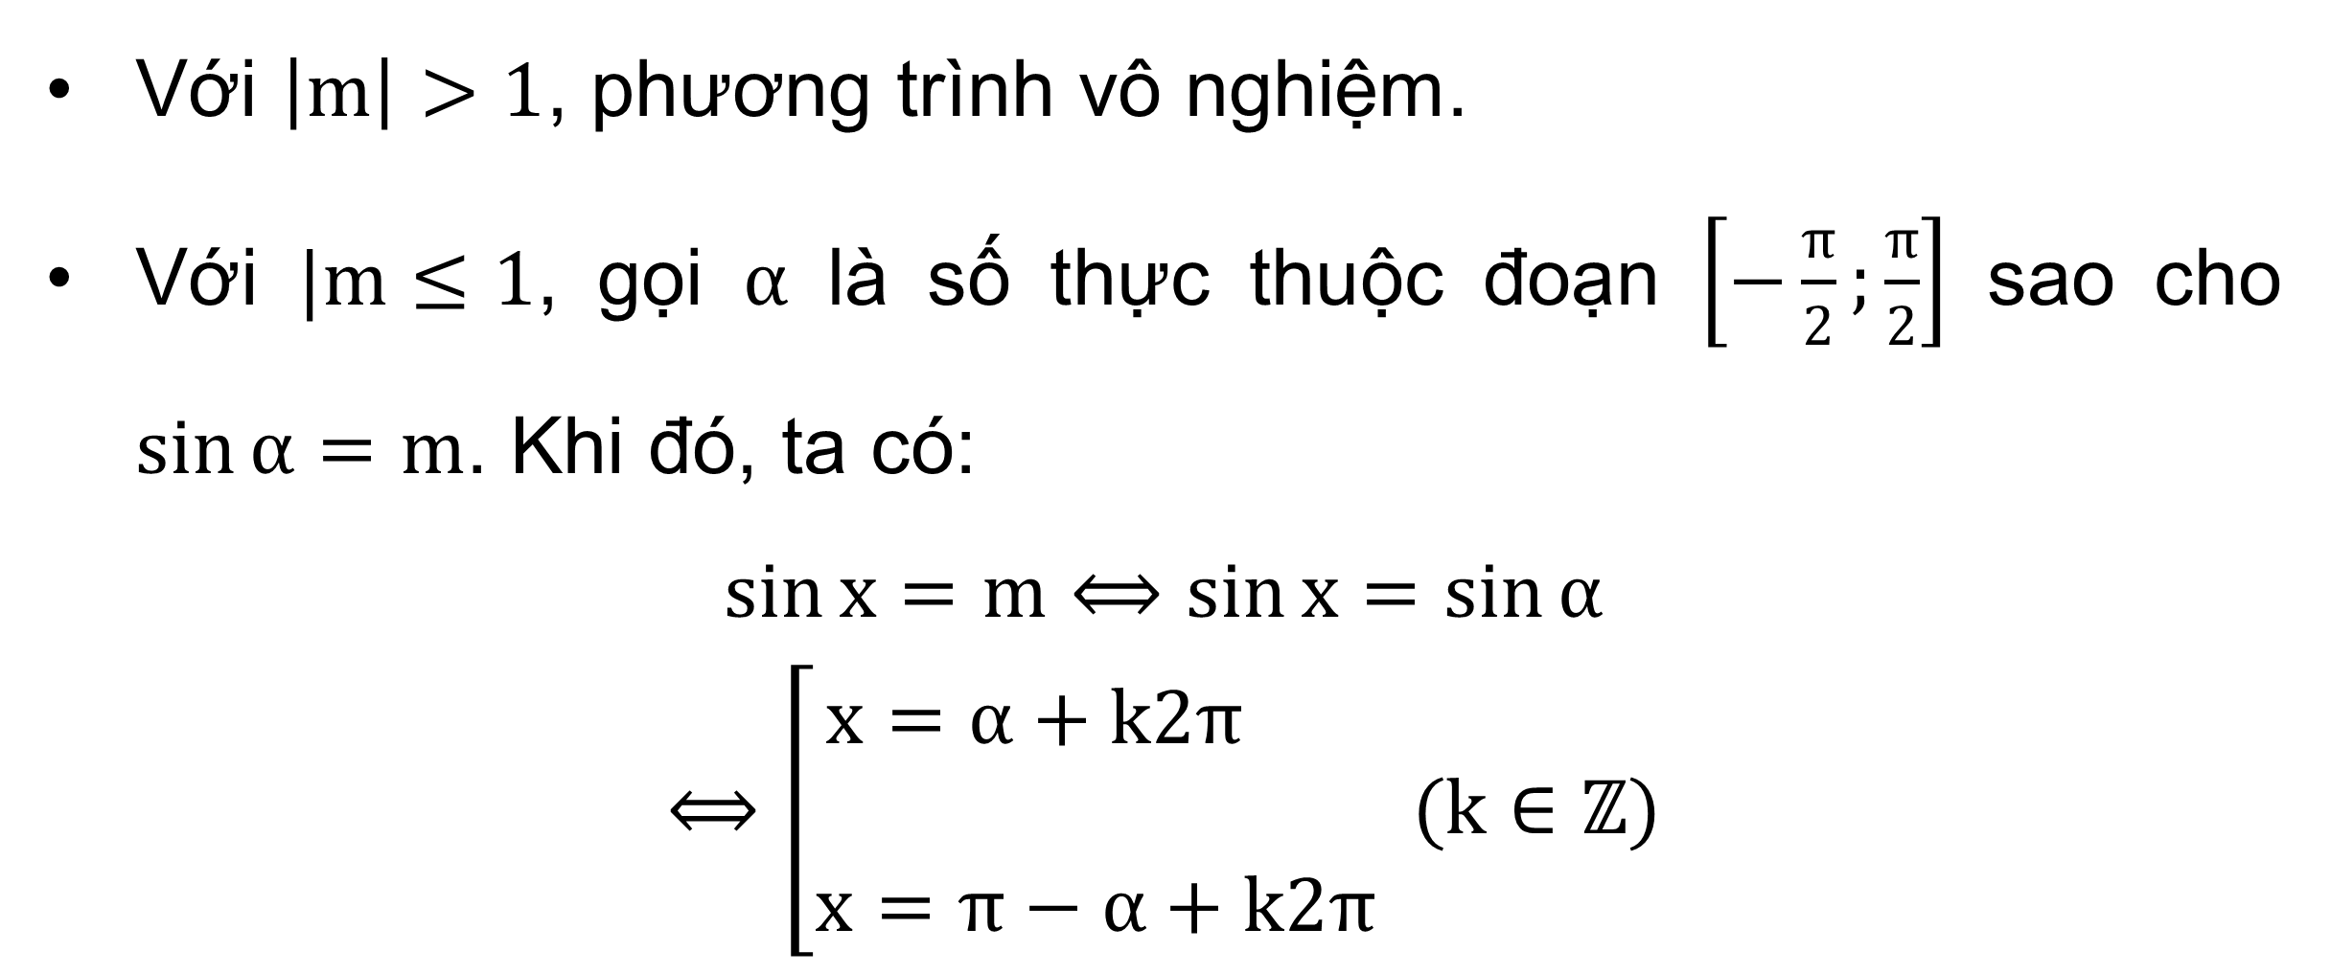

CÔNG THỨC NGHIỆM
Ta có thể giải phương trình sinx = m như sau:

Slide 19


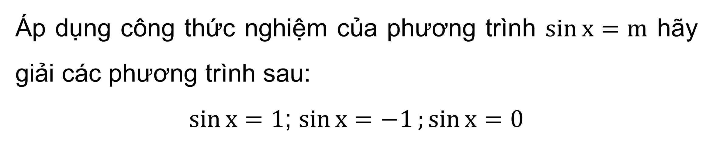

Áp dụng công thức nghiệm của phương trình $\sin{x=m}$ hãy giải các phương trình sau:
$\sin{x}=1$; $\sin{x=−1};\sin{x=0}$
a) Ta có một số trường hợp đặc biệt sau của phương trình $\sin{x}=m$:
$\sin{x}=1⟺x=\frac{π}{2}+k2π (k∈ℤ)$;
$\sin{x}=−1⟺x=−\frac{π}{2}+k2π (k∈ℤ)$;
$\sin{x}=0$ ⇔ $\left[\left.\begin{aligned}x=k2π \\ \\ x= π+k2π\end{aligned}\right.\right.⟺x=kπ (k∈ℤ)$
Chú ý

Slide 20
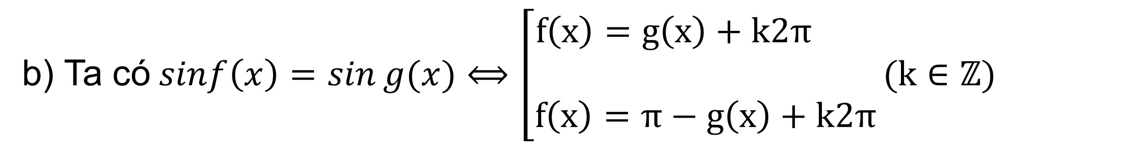
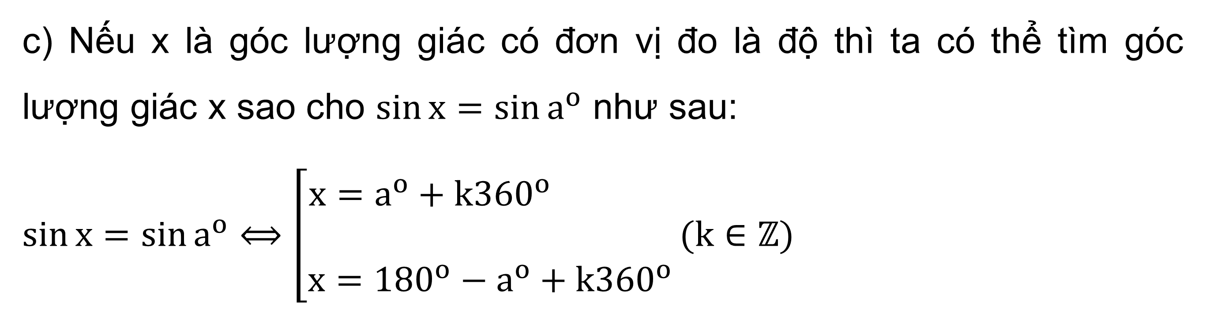


Slide 21



Ví dụ 3 (SGK - tr.34)
Giải phương trình:
a) $sinx=−\frac{1}{2}$ b) $sinx= \frac{\sqrt{2}}{2}$
Giải
a) Do $sin\left(\frac{−π}{6}\right)$ = $−\frac{1}{2}$ nên $sinx=sin\left(\frac{−π}{6}\right)$
$⟺ \left[\begin{matrix}x= \frac{−π}{6}+k2π \\ x= π− \left(\frac{−π}{6}\right)+k2π\end{matrix}\right.$
$⟺ \left[\begin{matrix}x= \frac{−π}{6}+k2π \\ x=\frac{7π}{6}+k2π\end{matrix}\right.$ $(k∈ℤ)$
b) Do $sin\left(\frac{π}{4}\right)$ = $\frac{\sqrt{2}}{2}$ nên $sinx=sin\left(\frac{π}{4}\right)$
$⟺ \left[\begin{matrix}x= \frac{π}{4}+k2π \\ x= π− \frac{π}{4}+k2π\end{matrix}\right.$
$⟺ \left[\begin{matrix}x= \frac{π}{4}+k2π \\ x=\frac{3π}{4}+k2π\end{matrix}\right.$ $(k∈ℤ)$

Slide 22



Thực hiện cá nhân
Giải
a) Do $\sin{x}=\frac{\sqrt{3}}{2}$ nên $\sin{x}=\sin{\frac{π}{3}}$
$⟺$ $\left[\left.\begin{aligned}x=\frac{π}{3}+k2π \\ \\ x=π−\frac{π}{3}+k2π\end{aligned}\right.\right.⟺$ $\left[\left.\begin{aligned}x=\frac{π}{3}+k2π \\ \\ x=\frac{2π}{3}+k2π\end{aligned}\right.\right. (k∈ℤ)$
Luyện tập 3
Giải phương trình:
sinx = $\frac{\sqrt{3}}{2}$
b) Tìm góc lượng giác x sao cho sinx = sin55º
b) $\sin{x}=\sin{{55}^{o}}$
$⟺$ $\left[\left.\begin{aligned}x={55}^{o}+k{360}^{o} \\ \\ x={180}^{o}−{55}^{o}+k{360}^{o}\end{aligned}\right.\right.⟺$ $\left[\left.\begin{aligned}x={55}^{o}+k{360}^{o} \\ \\ x={125}^{o}+k{360}^{o}\end{aligned}\right.\right.$
$(k∈ℤ)$

Slide 23
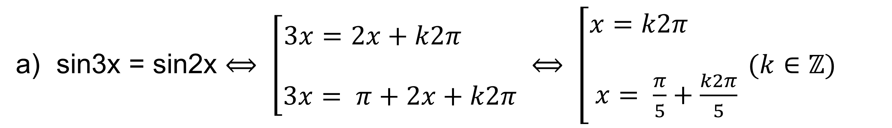
Ví dụ 4 (SGK - tr.35)
Giải phương trình:
a) sin3x = sin2x; b) sinx = cos3x
Giải
sin3x = sin2x $⟺ \left[\begin{matrix}\begin{aligned}3x=2x+k2π \\ \end{aligned} \\ 3x= π+2x+k2π \end{matrix}\right.⟺ \left[\begin{matrix}\begin{aligned}x=k2π \\ \end{aligned} \\ x= \frac{π}{5}+\frac{k2π}{5}\end{matrix}\right.(k∈ℤ)$

Slide 24

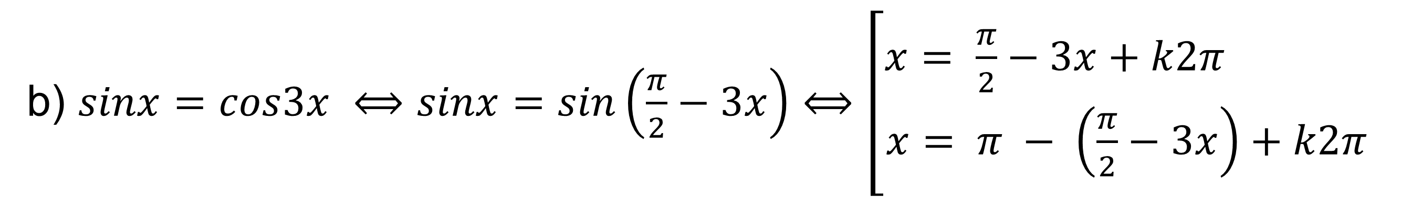
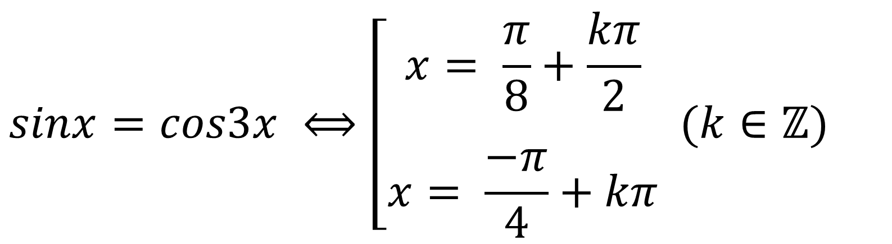
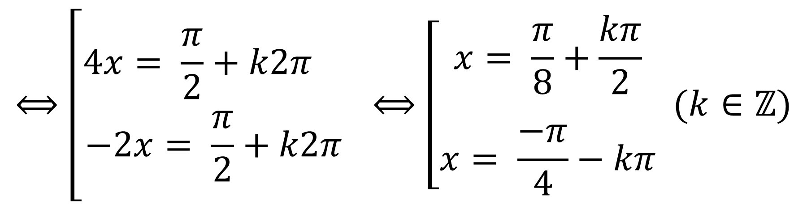
b) $sinx=cos3x ⟺sinx=sin\left(\frac{π}{2}−3x\right)$ $⟺\left[\begin{matrix}x= \frac{π}{2}−3x+k2π \\ x= π − \left(\frac{π}{2}−3x\right)+k2π\end{matrix}\right.$
$$⟺\left[\begin{matrix}4x= \frac{π}{2}+k2π \\ −2x= \frac{π}{2}+k2π \end{matrix}⟺\left[\begin{matrix}\begin{aligned}x= \frac{π}{8}+\frac{kπ}{2} \\ \end{aligned} \\ x= \frac{−π}{4}−kπ\end{matrix} (k∈ℤ)\right.\right.$$
Vì $\left\{\frac{−π}{4}−kπ|k∈ℤ\right\}$ = $\left\{\frac{−π}{4}+kπ|k∈ℤ\right\}$ nên ta có thể viết như sau:
$$sinx=cos3x ⟺\left[\begin{matrix}\begin{aligned}x= \frac{π}{8}+\frac{kπ}{2} \\ \end{aligned} \\ x= \frac{−π}{4}+kπ\end{matrix} (k∈ℤ)\right.$$

Slide 25


Thực hiện cá nhân
Giải
Ta có: $\sin{2x}=\sin\left(x+\frac{π}{4}\right)$
$⟺$ $\left[\left.\begin{aligned}2x=x+\frac{π}{4}+k2π \\ \\ 2x=π−\left(x+\frac{π}{4}\right)+k2π\end{aligned}\right.\right.$
$⟺$ $\left[\left.\begin{aligned}x=\frac{π}{4}+k2π \\ \\ 2x=π−x−\frac{π}{4}+k2π\end{aligned}\right.\right.⟺$ $\left[\left.\begin{aligned}x=\frac{π}{4}+k2π \\ \\ x=\frac{π}{4}+k\frac{2π}{3}\end{aligned}(k∈ℤ)\right.\right.$
Luyện tập 4:
Giải phương trình:
$$sin2x=sin\left(x+\frac{π}{4}\right)$$

Slide 26
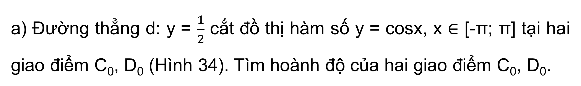
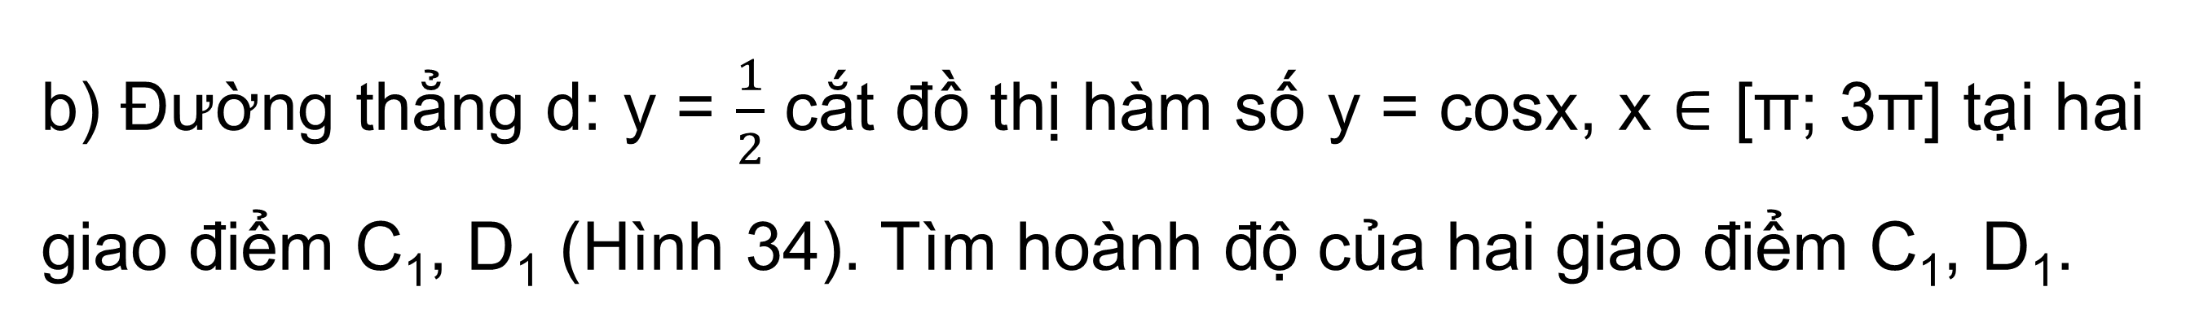
III. PHƯƠNG TRÌNH cosx = m
HĐ4
a) Đường thẳng d: y = $\frac{1}{2}$ cắt đồ thị hàm số y = cosx, x ∈ [-π; π] tại hai giao điểm C₀, D₀­ (Hình 34). Tìm hoành độ của hai giao điểm C₀, D₀­.
b) Đường thẳng d: y = $\frac{1}{2}$ cắt đồ thị hàm số y = cosx, x ∈ [π; 3π] tại hai giao điểm C₁, D₁­ (Hình 34). Tìm hoành độ của hai giao điểm C₁, D₁­.

Slide 27
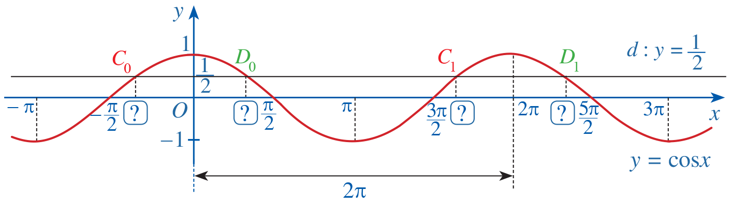
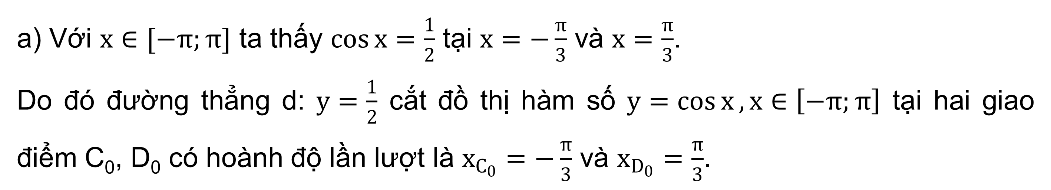
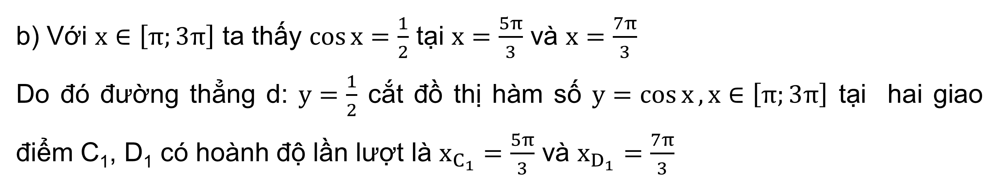
Giải:
a) Với $x∈[−π;π]$ ta thấy $\cos{x}=\frac{1}{2}$ tại $x=−\frac{π}{3}$ và $x=\frac{π}{3}$.
Do đó đường thẳng d: $y=\frac{1}{2}$ cắt đồ thị hàm số $y=\cos{x}, x∈\left[−π;π\right]$ tại hai giao điểm C₀, D_{0­} có hoành độ lần lượt là $x_{C_{0}}=−\frac{π}{3}$ và $x_{D_{0}}=\frac{π}{3}$.
b) Với $x∈\left[π;3π\right]$ ta thấy $\cos{x}=\frac{1}{2}$ tại $x=\frac{5π}{3}$ và $x=\frac{7π}{3}$
Do đó đường thẳng d: $y=\frac{1}{2}$ cắt đồ thị hàm số $y=\cos{x}, x∈\left[π;3π\right]$ tại hai giao điểm C₁, D_{1­} có hoành độ lần lượt là $x_{C_{1}}=\frac{5π}{3}$ và $x_{D_{1}}=\frac{7π}{3}$

Slide 28


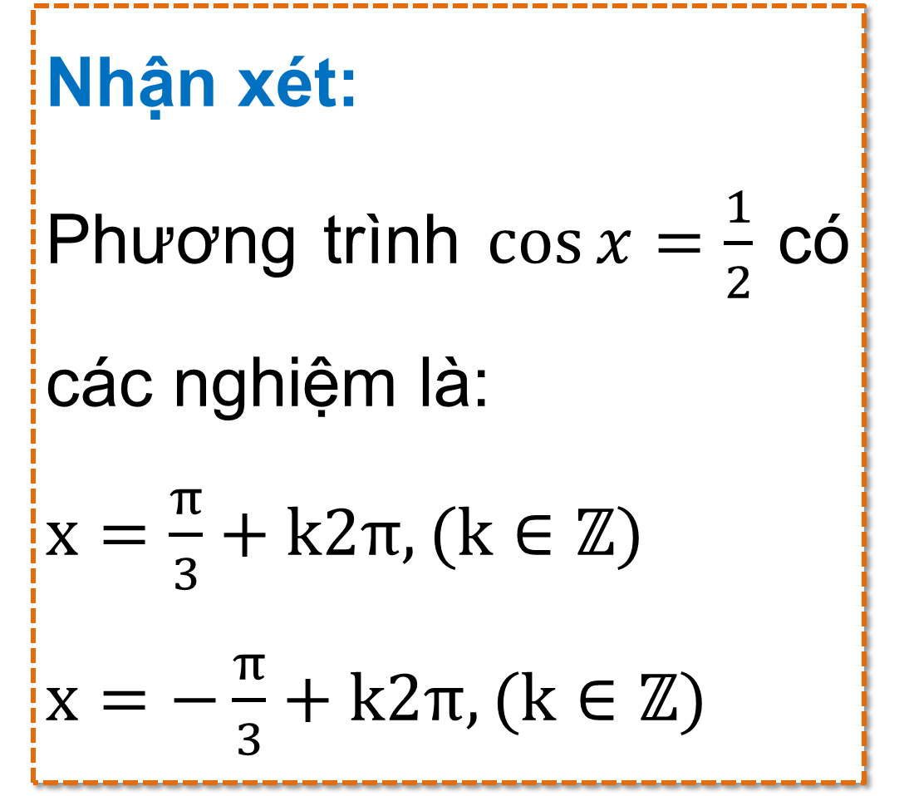
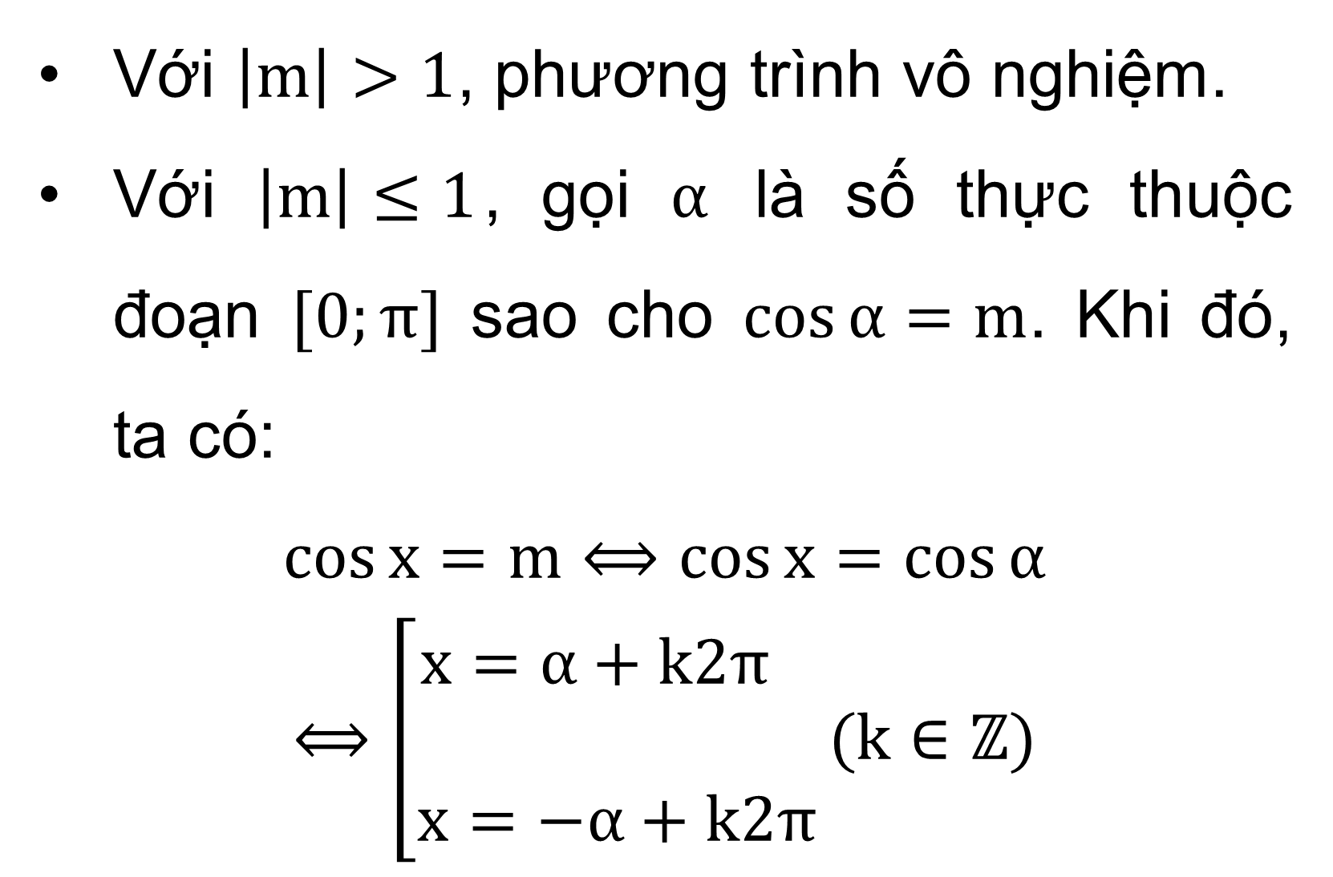
CÔNG THỨC NGHIỆM
Nhận xét:
Phương trình $\cos{x}=\frac{1}{2}$ có các nghiệm là:
$x=\frac{π}{3}+k2π, (k∈ℤ)$
$x=−\frac{π}{3}+k2π, (k∈ℤ)$
Có thể giải phương trình cosx = m như sau:
Với $\left|m\right|>1$, phương trình vô nghiệm.
Với $\left|m\right|≤1$, gọi $α$ là số thực thuộc đoạn $[0;π]$ sao cho $\cos{α}=m$. Khi đó, ta có:
$\cos{x}=m⟺\cos{x}=\cos{α}$
$⟺$ $\left[\left.\begin{aligned}x=α+k2π \\ \\ x=−α+k2π\end{aligned}\right.\right.(k∈ℤ)$

Slide 29
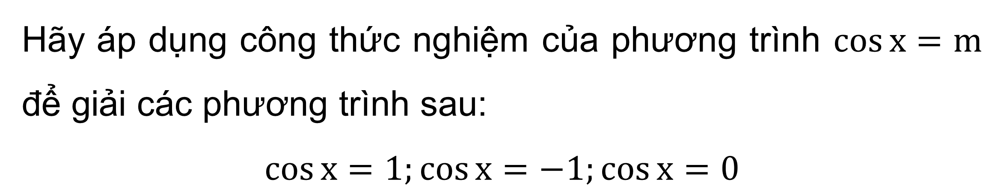
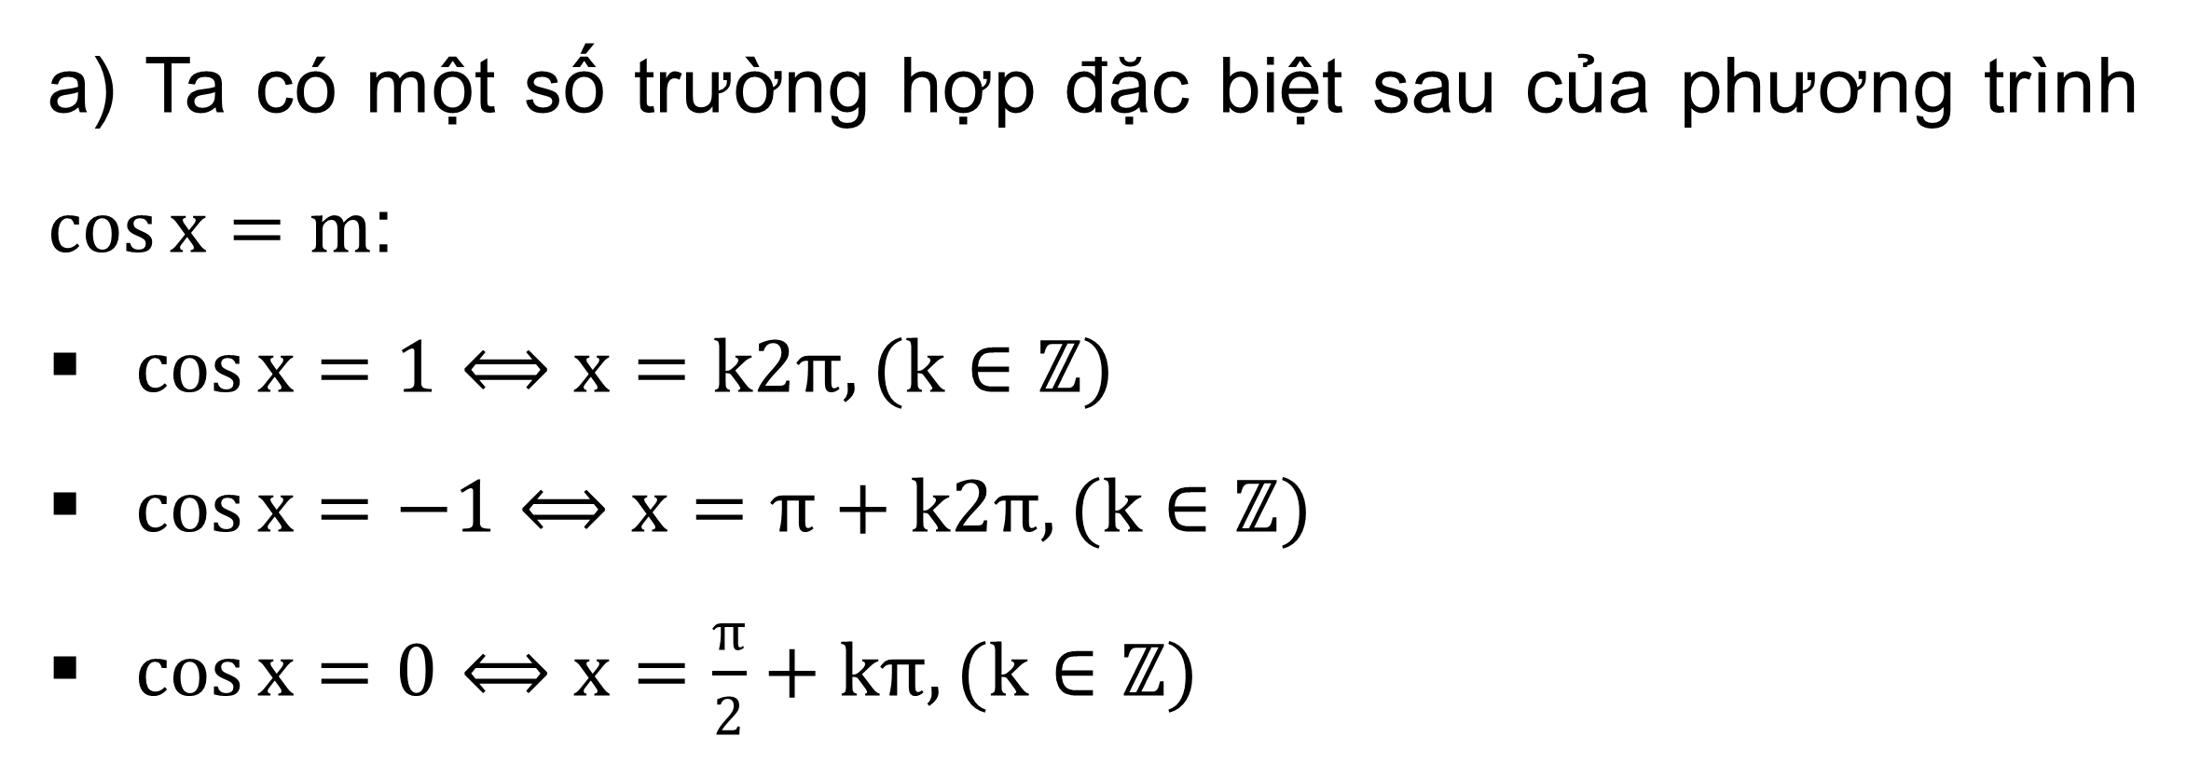
Hãy áp dụng công thức nghiệm của phương trình $\cos{x}=m$ để giải các phương trình sau:
$\cos{x}=1;\cos{x}=−1;\cos{x}=0$
a) Ta có một số trường hợp đặc biệt sau của phương trình $\cos{x}=m$:
$\cos{x}=1⟺x=k2π, (k∈ℤ)$
$\cos{x}=−1⟺x=π+k2π, (k∈ℤ)$
$\cos{x}=0⟺x=\frac{π}{2}+kπ, (k∈ℤ)$
Chú ý

Slide 30

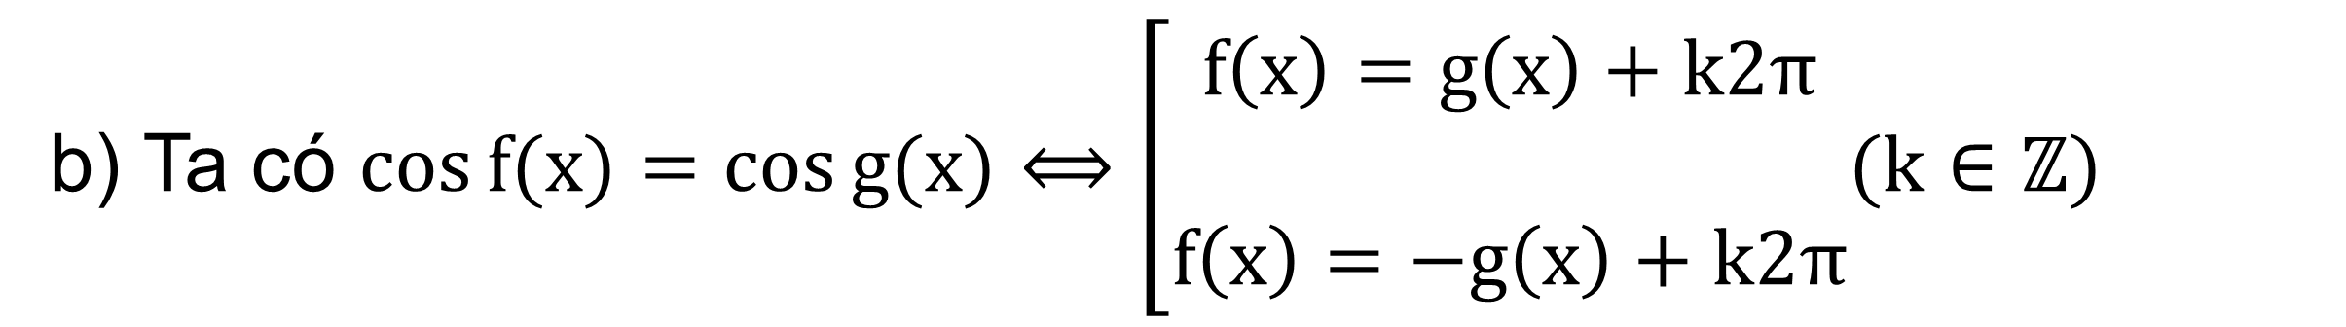
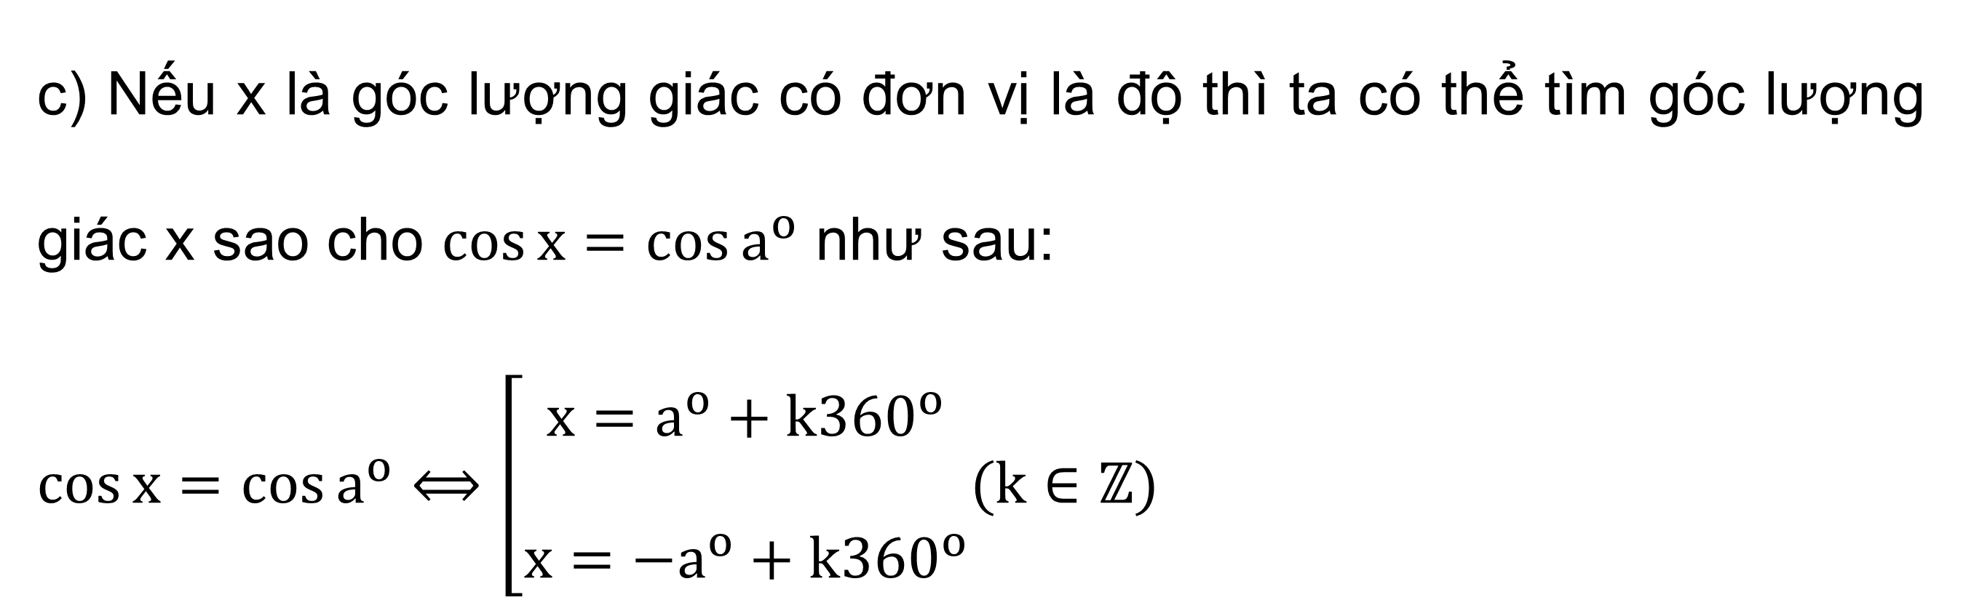
b) Ta có $\cos{f(x)}=\cos{g(x)}⟺$ $\left[\left.\begin{aligned}f\left(x\right)=g\left(x\right)+k2π \\ \\ f\left(x\right)=−g\left(x\right)+k2π\end{aligned}(k∈ℤ) \right.\right.$
c) Nếu x là góc lượng giác có đơn vị là độ thì ta có thể tìm góc lượng giác x sao cho $\cos{x}=\cos{a^{o}}$ như sau:
$\cos{x}=\cos{a^{o}}⟺$ $\left[\left.\begin{aligned}x=a^{o}+k{360}^{o} \\ \\ x=−a^{o}+k{360}^{o}\end{aligned}(k∈ℤ) \right.\right.$

Slide 31

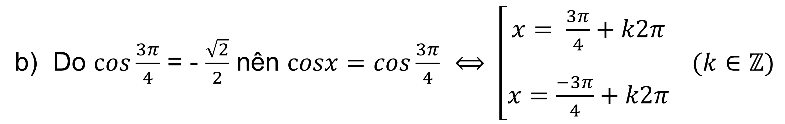
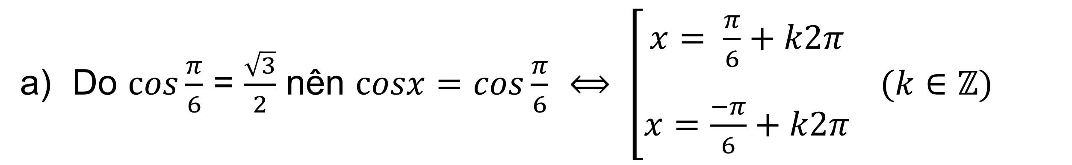
Ví dụ 5 (SGK - tr.36)
Giải phương trình:
a) $cosx=\frac{\sqrt{3}}{2}$ b) $cosx=−\frac{\sqrt{2}}{2}$
Giải
Do $cos\frac{π}{6}$ = $\frac{\sqrt{3}}{2}$ nên $cosx=cos\frac{π}{6}$ $⟺ \left[\begin{matrix}\begin{aligned}x= \frac{π}{6}+k2π \\ \end{aligned} \\ x=\frac{−π}{6}+k2π\end{matrix}\right.$ $(k∈ℤ)$
Do $cos\frac{3π}{4}$ = - $\frac{\sqrt{2}}{2}$ nên $cosx=cos\frac{3π}{4}$ $⟺ \left[\begin{matrix}\begin{aligned}x= \frac{3π}{4}+k2π \\ \end{aligned} \\ x=\frac{−3π}{4}+k2π\end{matrix}\right.$ $(k∈ℤ)$

Slide 32

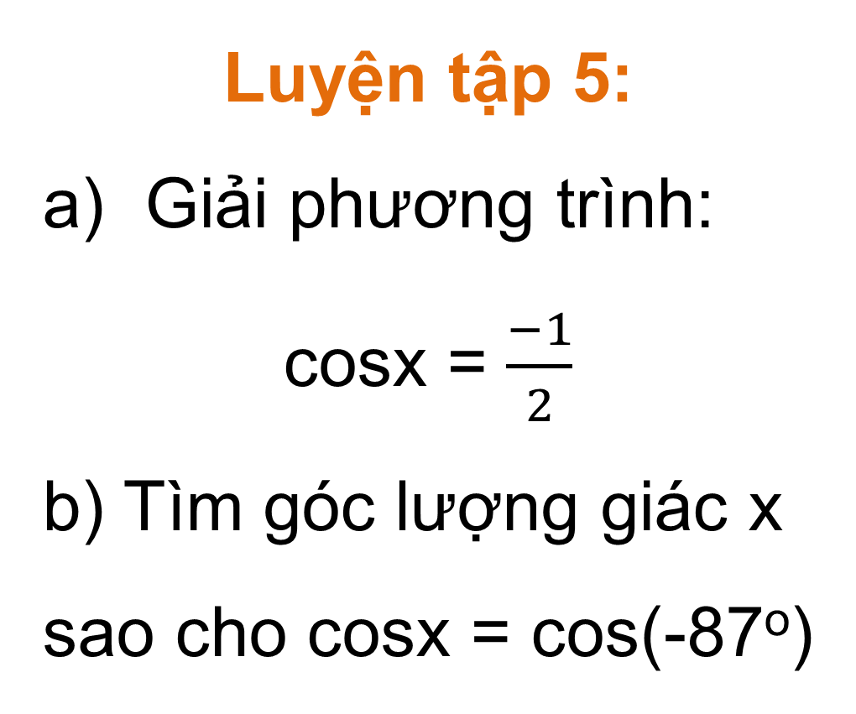

Thực hiện cá nhân
Giải
a) Do $\cos{x}=−\frac{1}{2}$ nên $\cos{x}=\cos{\frac{2π}{3}}$
$⟺$ $\left[\left.\begin{aligned}x=\frac{2π}{3}+k2π \\ \\ x=−\frac{2π}{3}+k2π\end{aligned}\right.\right.(k∈ℤ)$
Luyện tập 5:
Giải phương trình:
cosx = $\frac{−1}{2}$
b) Tìm góc lượng giác x sao cho cosx = cos(-87º)
b) $\cos{x}=\cos\left(−{87}^{o}\right)⟺\cos{x}=\cos{{87}^{o}}$
$⟺$ $\left[\left.\begin{aligned}x={87}^{o}+k{360}^{o} \\ \\ x=−{87}^{o}+k{360}^{o}\end{aligned}(k∈ℤ)\right.\right.$

Slide 33


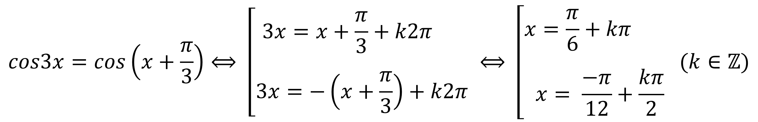
Giải phương trình: $cos3x=cos\left(x+\frac{π}{3}\right)$
Ví dụ 6 (SGK - tr.37)
Giải
$$cos3x=cos\left(x+\frac{π}{3}\right)⟺ \left[\begin{matrix}\begin{aligned}3x=x+\frac{π}{3}+k2π \\ \end{aligned} \\ 3x=−\left(x+\frac{π}{3}\right)+k2π \end{matrix}\right.⟺ \left[\begin{matrix}\begin{aligned}x=\frac{π}{6}+kπ \\ \end{aligned} \\ x= \frac{−π}{12}+\frac{kπ}{2}\end{matrix}\right.(k∈ℤ)$$

Slide 34



Thảo luận nhóm 4HS
Giải
Với h = 1000 km
Ta có: $550+450\cos{\frac{π}{50}t=1000}$
$⟺450\cos{\frac{π}{50}t=450 }⟺\cos{\frac{π}{50}t=1}$
$⟺\frac{π}{50}t=k2π, (k∈ℤ, t≥0)$
$⟺t=k2π.\frac{50}{π}=100k (k∈ℤ, t≥0)$
Vậy phương trình này có các nghiệm là t = 100k với k ∈ ℤ, t ≥ 0.
Luyện tập 6:
Giải phương trình được nêu trong bài toán mở đầu

Slide 35




Với h = 250 km:
Ta có: $550+450\cos{\frac{π}{50}t=250}$
$⟺450\cos{\frac{π}{50}t=−300}⟺\cos{\frac{π}{50}t=−\frac{2}{3}}$ $⟺$ $\left[\left.\begin{aligned}\frac{π}{50}t≈2,3+k2π \\ \\ \frac{π}{50}t≈−2,3+k2π\end{aligned}\right.\right.(k∈ℤ, t≥0)$
$⟺$ $\left[\left.\begin{aligned}t≈\frac{115}{π}+100k \\ \\ t≈−\frac{115}{π}+100k\end{aligned}\right.\right.(k∈ℤ, t≥0)$
Vậy phương trình có các nghiệm là $t≈\frac{115}{π}+100k$ và $t≈−\frac{115}{π}+100k$ với $\left(k∈ℤ, t≥0\right).$

Slide 36


Với h = 100km:
Ta có: $550+450\cos{\frac{π}{50}t=100}$
$⟺450\cos{\frac{π}{50}t}=−450⟺\cos{\frac{π}{50}t=−1}$
$⟺\frac{π}{50}t=π+k2π \left(k∈ℤ, t≥0\right)$
$⟺t=50+100k, \left(k∈ℤ, t≥0\right)$
Vậy phương trình có các nghiệm là t = 50 + 100k với k ∈ ℤ, t ≥ 0.

Slide 37



IV. PHƯƠNG TRÌNH tanx = m
Thảo luận cặp đôi
HĐ5
Quan sát các giao điểm của đồ thị hàm số y = tanx và đường thẳng y = 1.
a) Từ hoành độ giao điểm của đồ thị hàm số y = tanx và đường thẳng y = 1 trên khoảng (− $\frac{π}{2}$; $\frac{π}{2}$), hãy xác định tất cả các hoành độ giao điểm của hai đồ thị đó.
b) Có nhận xét gì về nghiệm của phương trình tanx = 1?

Slide 38


Giải
a) Với $x∈\left(−\frac{π}{2};\frac{π}{2}\right)$ ta thấy $\tan{x}=1$ tại $x=\frac{π}{4}$.
Do đó đường thẳng y = 1 cắt đồ thị hàm số $y =\tan{x}$ trên khoảng $\left(−\frac{π}{2};\frac{π}{2}\right)$ tại điểm có hoành độ là $\frac{π}{4}$.
Do hàm số y = tan x tuần hoàn với chu kì là π nên đường thẳng y = 1 cắt đồ thị hàm số $y = tan x$ tại các điểm có hoành độ là $x=\frac{π}{4}+kπ, (k∈Z)$.
b) Phương trình $\tan{x}=1$ có các nghiệm là:
$x=\frac{π}{4}+kπ, (k∈Z)$.

Slide 39


CÔNG THỨC NGHIỆM
Ta có thể giải phương trình tanx = m như sau:
Gọi $α$ là số thực thuộc khoảng $\left(−\frac{π}{2};\frac{π}{2}\right)$ sao cho $\tan{α}=m$. Khi đó với mọi $m∈ℝ$, ta có:
$\tan{x}=m⟺\tan{x}=\tan{α}⟺x=α+kπ$ $(k∈ℤ)$.
Chú ý: Nếu x là góc lượng giác có đơn vị đo là độ thì ta có thể tìm góc lượng giác x sao cho $\tan{x}=\tan{α^{o}}$ như sau:
$\tan{x}=\tan{α^{o}}⟺x=α^{o}+k{180}^{o}, \left(k∈ℤ\right)$

Slide 40
Ví dụ 7 (SGK - tr.37)
Giải phương trình:
a) tanx = $\frac{1}{\sqrt{3}}$ b) tanx = -1
Giải
Do $tan\frac{π}{6}$ = $\frac{1}{\sqrt{3}}$ nên $tanx=tan\frac{π}{6}$ $⟺x=\frac{π}{6}+kπ(k∈ℤ)$
Do $tan\left(\frac{−π}{4}\right)$ = -1 nên $tanx=tan\left(\frac{−π}{4}\right)$ $⟺x=\frac{−π}{4}+kπ(k∈ℤ)$

Slide 41



Thực hiện cá nhân
Giải
a) Điều kiện $x≠\frac{π}{2}+kπ, k∈ℤ$
$\tan{x}=0⟺x=kπ, k∈ℤ$.
Luyện tập 7:
Giải phương trình:
tanx = 0
b) Tìm góc lượng giác x sao cho tanx = tan 67º
b) $\tan{x}=\tan{{67}^{o}}⟺x={67}^{o}+k{180}^{o}$, $(k∈ℤ)$.
Vậy các góc lượng giác x cần tìm là $x={67}^{o}+k{180}^{o}$, $(k∈ℤ)$.

Slide 42


V. PHƯƠNG TRÌNH cotx = m
HĐ6
Quan sát các giao điểm của đồ thị hàm số y = cotx và đường thẳng y = -1.
a) Từ hoành độ giao điểm của đồ thị hàm số y = cotx và đường thẳng y = -1 trên khoảng (0; $π$), hãy xác định tất cả các hoành độ giao điểm của hai đồ thị đó.
b) Có nhận xét gì về nghiệm của phương trình cotx = -1?

Slide 43




Giải
a) Với $x∈\left(0;π\right)$, ta thấy $\cot{x}=−1$ tại $x=\frac{3π}{4}$
Do đó đường thẳng y = -1 cắt đồ thị hàm số $y=cot x$trên khoảng (0; π) tại điểm có hoành độ là $\frac{3π}{4}$.
Do hàm số $y=\cot{x}$ tuần hoàn với chu kì là π nên đường thẳng y = ‒1 cắt đồ thị hàm số $y=\cot{x}$ tại các điểm có hoành độ là $x=\frac{3π}{4}+kπ, (k∈Z)$.
b) Phương trình $\cot{x}=−1$ có các nghiệm là $x=\frac{3π}{4}+kπ, (k∈Z)$.

Slide 44




CÔNG THỨC NGHIỆM
Ta có thể giải phương trình cotx = m như sau:
­Gọi $α$ là số thực thuộc khoảng $\left(0;π\right)$ sao cho $\cot{α}=m$. Khi đó với mọi $m∈ℝ$, ta có:
$\cot{x}=m⟺\cot{x}=\cot{α}⟺x=α+kπ$ $(k∈Z)$
Chú ý: Nếu x là góc lượng giác có đơn vị đo là độ thì ta có thể tìm góc lượng giác x sao cho:
$\cot{x}=\cot{a^{o}}⟺x=a^{o}+k{180}^{o}, (k∈Z)$

Slide 45


Ví dụ 8 (SGK - tr.38)
Giải phương trình: $cot2x=−\sqrt{3}$
Giải
Do $cot\frac{5π}{6}=−\sqrt{3}$ nên $cot2x=−\sqrt{3}$ $⟺cot2x=cot\frac{5π}{6}$
$⟺2x= \frac{5π}{6}+kπ⟺x= \frac{5π}{12}+k\frac{π}{2} (k∈ℤ)$

Slide 46


Thực hiện cá nhân
Giải
a) Do $\cot{x}=1$ nên:
$\cot{x}=\cot{\frac{π}{4}}⟺x=\frac{π}{4}+kπ, (k∈ℤ)$.
Luyện tập 8:
Giải phương trình:
cotx = 1
b) Tìm góc lượng giác x sao cho cotx = tan(-83º)
b) $\cot{x}=\cot{(−{83}^{o})}$
$⟺x=−{83}^{o}+k{180}^{o}$, $(k∈ℤ)$

Slide 47

VI. GIẢI PHƯƠNG TRÌNH LƯỢNG GIÁC CƠ BẢN BẰNG MÁY TÍNH CẦM TAY
Ví dụ 9 (SGK - tr.38)
Sử dụng MTCT để giải mỗi phương trình sau với kết quả là radian (làm tròn kết quả đến hàng phần nghìn):
a) sinx = 0,6 b) cosx = - $\frac{1}{3}$ c) tanx = $\sqrt{3}$
Hướng dẫn:
Chuyển máy tính sang chế độ "radian"
Để giải được phương trình $\cot{x}=a \left(a≠0\right)$ bằng MTCT thì phải đưa về phương trình $\tan{x}=\frac{1}{a}$.

Slide 48



Giải
Luyện tập 9:
Sử dụng MTCT để giải mỗi phương trình sau với kết quả là radian (làm tròn kết quả đến hàng phần nghìn):
sinx = 0,2;
cosx = - $\frac{1}{5}$
tanx = $\sqrt{2}$
Chuyển máy tính sang chế độ “radian”.
a) Bấm liên tiếp
Ta được kết quả gần đúng là 0,201.
Vậy phương trình sinx = 0,2 có các nghiệm là:
$x≈0,201+k2π, k∈ℤ$ và
$x≈π−0,201+k2π, k∈ℤ$.

Slide 49




b) Bấm liên tiếp:
Ta được kết quả gần đúng là 1,772.
Vậy phương trình cosx = - $\frac{1}{5}$ có các nghiệm là: $x≈±1,772+k2π, k∈ℤ$.
c) Bấm liên tiếp:
Ta được kết quả gần đúng là 0,955.
Vậy phương trình $\tan{x}=\sqrt{2}$ có các nghiệm là: $x≈0,955+kπ, k∈ℤ$.

Slide 50


Ví dụ 10 (SGK - tr.39)
Một cây cầu có dạng cung AB của đồ thị hàm số y = 4,2.cos$\frac{x}{8}$ và được mô tả trong hệ trục tọa độ với đơn vị trục là mét như ở Hình 37. Một sàn lan chở khối hàng hóa được xếp thành hình hộp chữ nhật với độ cao 3 m so với mực nước sông sao cho sà lan có thể đi qua được gầm cầu.
Chứng minh rằng chiều rộng của khối hàng hóa đó phải nhở hơn 12,5m.

Slide 51



Giải
Với mỗi điểm M nằm trên mặt cầu, khoảng cách từ điểm M đến mặt nước tương ứng với giá trị tung độ y của điểm M.
Từ phương trình $cos\frac{x}{8}=\frac{5}{7}$ với $\frac{x}{8}∈\left[−\frac{π}{2}; \frac{π}{2}\right]$, ta có: $\frac{x}{8}≈±0,775$ suy ra $\left|\frac{x}{8}\right|$ < 0,78 $⟺$ |x| < 6,24.
Sà lan có thể đi qua được gầm cầu nên chiều rộng của khối hàng hóa là: 2|x| < 12,48 < 12,5 (m)

Slide 52








BÀI TẬP TRẮC NGHIỆM
Câu 1: Phương trình $\sin{x}=\frac{1}{2}$ có nghiệm thỏa mãn
$−\frac{π}{2}≤x≤\frac{π}{2}$ là:
B
A
B
$$x=\frac{5π}{6}+k2π$$
$$x=\frac{π}{6}$$
$$x=\frac{π}{6}$$
C
D
$$x=\frac{π}{3}+k2π$$
$$x=\frac{π}{3}$$

Slide 53

BÀI TẬP TRẮC NGHIỆM
Câu 2: Số nghiệm của phương trình $\sin{2x}=\frac{\sqrt{3}}{2}$ trong khoảng $\left(0;3π\right)$ là
A
B
1
2
C
C
D
6
4
6

Slide 54

BÀI TẬP TRẮC NGHIỆM
Câu 3: Số nghiệm của phương trình $\sqrt{2}\cos\left(x+\frac{π}{3}\right)=1$
với $0≤x≤2π$ là
B
A
B
3
2
2
C
D
0
1

Slide 55
BÀI TẬP TRẮC NGHIỆM
Câu 4: Nghiệm của phương trình tan(2x -15º) = 1,
với -90º < x < 90º là
x = 30º
B
x = 30º
x = - 60º
A
A
x = - 30º
C
x = - 60º; x = 30º
D

Slide 56






BÀI TẬP TRẮC NGHIỆM
Câu 5: Trong nửa khoảng $[\left.0;2π\right)$, phương trình
$\cos{2x}+\sin{x}=0$ có tập nghiệm là
$$\left\{\frac{π}{6};\frac{π}{2};\frac{5π}{6}\right\}$$
B
A
$$\left\{\frac{−π}{6};\frac{π}{2};\frac{7π}{6};\frac{11π}{6}\right\}$$
$$\left\{\frac{π}{6};\frac{5π}{6};\frac{7π}{6}\right\}$$
C
$$\left\{\frac{π}{2};\frac{7π}{6};\frac{11π}{6}\right\}$$
$$\left\{\frac{π}{2};\frac{7π}{6};\frac{11π}{6}\right\}$$
D
D

Slide 57


LUYỆN TẬP
Bài 1 (SGK - tr40) Giải phương trình:
a) sin$\left(2x−\frac{π}{3}\right)$ = - $\frac{\sqrt{3}}{2}$; b) sin$\left(3x−\frac{π}{4}\right)$ = $\frac{1}{2}$;
c) cos$\left(\frac{x}{2}+\frac{π}{4}\right)$ = $\frac{\sqrt{3}}{2}$; d) 2cos3x + 5 = 3;
e) 3tan x = −$\sqrt{3}$; g) cot x − 3 = $\sqrt{3}$(1 − cot x).

Slide 58



Giải
a) $\sin\left(2x−\frac{π}{3}\right)=−\frac{\sqrt{3}}{2}⟺\sin\left(2x−\frac{π}{3}\right)=\sin\left(−\frac{π}{3}\right)$
$⟺$ $\left[\left.\begin{aligned}2x−\frac{π}{3}=−\frac{π}{3}+k2π \\ \\ 2x−\frac{π}{3}=π−\left(−\frac{π}{3}\right)+k2π\end{aligned}⟺\right.\right.$ $\left[\left.\begin{aligned}x=kπ \\ \\ x=\frac{5π}{6}+kπ\end{aligned} (k∈ℤ)\right.\right.$
b) $\sin\left(3x+\frac{π}{4}\right)=−\frac{1}{2}⟺\sin\left(3x+\frac{π}{4}\right)=\sin\left(−\frac{π}{6}\right)$
$⟺$ $\left[\left.\begin{aligned}3x+\frac{π}{4}=−\frac{π}{6}+k2π \\ \\ 3x+\frac{π}{4}=π−\left(−\frac{π}{6}\right)+k2π\end{aligned} \right.\right.⟺$ $\left[\left.\begin{aligned}x=−\frac{5π}{36}+k\frac{2π}{3} \\ \\ x=\frac{11π}{36}+k\frac{2π}{3} \end{aligned}\right.\right.$ $(k∈ℤ)$

Slide 59


Giải
c) $\cos\left(\frac{x}{2}+\frac{π}{4}\right)=\frac{\sqrt{3}}{2}⟺\cos\left(\frac{x}{2}+\frac{π}{4}\right)=\cos{\frac{π}{6}}$
$⟺$ $\left[\left.\begin{aligned}\frac{x}{2}+\frac{π}{4}=\frac{π}{6}+k2π \\ \\ \frac{x}{2}+\frac{π}{4}=−\frac{π}{6}+k2π\end{aligned}\right.\right.⟺$ $\left[\left.\begin{aligned}x=−\frac{π}{6}+k4π \\ \\ x=−\frac{5π}{6}+k4π\end{aligned}\right.\right.(k∈ℤ)$
d) $2\cos{3x}+5=3⟺\cos{3x}=−1⟺x=\frac{π}{3}+k\frac{2π}{3}, (k∈ℤ)$
e) $3\tan{x}=−\sqrt{3}⟺\tan{x}=−\frac{\sqrt{3}}{3}⟺x=−\frac{π}{6}+kπ, (k∈ℤ)$
g) $\cot{x}−3=\sqrt{3}\left(1−\cot{x}\right)⟺\cot{x}−3=\sqrt{3}−\sqrt{3}\cot{x}$
$⟺\left(1+\sqrt{3}\right)\cot{x}=\sqrt{3}+3⟺\cot{x }=\sqrt{3}⟺x=\frac{π}{6}+kπ, (k∈ℤ)$

Slide 60



Giải phương trình:
Bài 2
(SGK- tr.40)
a) sin$\left(2x+\frac{π}{4}\right)$ = sinx; b) sin 2x = cos 3x;
c) cos²2x = cos²(x + $\frac{π}{6}$).
Giải
a) $\sin\left(2x+\frac{π}{4}\right)=\sin{x}⟺$ $\left[\left.\begin{aligned}2x+\frac{π}{4}=x+k2π \\ \\ 2x+\frac{π}{4}=−x+k2π\end{aligned}\right.\right.⟺$ $\left[\left.\begin{aligned}x=−\frac{π}{4}+k2π \\ \\ x=−\frac{π}{12}+k\frac{2π}{3}\end{aligned}\right.\right.$ $(k∈ℤ)$

Slide 61



b) $\sin{2x}=\cos{3x}⟺\cos\left(\frac{π}{2}−2x\right)=\cos{3x}⟺\cos{3x}=\cos\left(\frac{π}{2}−2x\right)$
$⟺$ $\left[\left.\begin{aligned}3x=\frac{π}{2}−2x+k2π \\ \\ 3x=−\left(\frac{π}{2}−2x\right)+k2π\end{aligned}\right.\right.⟺$ $\left[\left.\begin{aligned}x=\frac{π}{10}+k\frac{2π}{5} \\ \\ x=−\frac{π}{2}+k2π\end{aligned} (k∈ℤ)\right.\right.$
c) $\cos^{2}{2x}=\cos^{2}\left(x+\frac{π}{6}\right)⟺\frac{1+\cos{4x}}{2}=\frac{1+\cos\left(2x+\frac{π}{3}\right)}{2}⟺\cos{4x}=\cos\left(2x+\frac{π}{3}\right)$
$⟺$ $\left[\left.\begin{aligned}4x=2x+\frac{π}{3}+k2π \\ \\ 4x=−2x−\frac{π}{3}+k2π\end{aligned}\right.\right.⟺$ $\left[\left.\begin{aligned}x=\frac{π}{6}+kπ \\ \\ x=−\frac{π}{18}+k\frac{π}{3}\end{aligned}\right.\right.$ $(k∈ℤ)$

Slide 62

Bài 3 (SGK - tr.40)
Dùng đồ thị hàm số y = sinx, y = cosx để xác định số nghiệm của phương trình:
a) 3sinx + 2 = 0 trên khoảng $\left(−\frac{5π}{2};\frac{5π}{2}\right)$;
b) cosx = 0 trên đoạn $\left[−\frac{5π}{2};\frac{5π}{2}\right]$.

Slide 63



Giải
a) Ta có: $3\sin{x}+2=0⟺\sin{x}=−\frac{2}{3}$
Đường thẳng $y=−\frac{2}{3}$ và đồ thị hàm số $y=\sin{x}$ trên khoảng $\left(−\frac{5π}{2};\frac{5π}{2}\right)$ được vẽ như sau:
Từ đồ thị, ta thấy đường thẳng $y=−\frac{2}{3}$ cắt đồ thị $y=\sin{x}$ trên khoảng $\left(−\frac{5π}{2};\frac{5π}{2}\right)$ tại 5 điểm A, B, C, D, E
Vậy phương trình $3\sin{x}+2=0$ có 5 nghiệm trên khoảng $\left(−\frac{5π}{2};\frac{5π}{2}\right)$

Slide 64



Giải
b) Đường thẳng y = 0 (trục Ox) và đồ thị hàm số $y=\cos{x}$ trên đoạn $\left[−\frac{5π}{2};\frac{5π}{2}\right]$ được vẽ như sau:
Từ đồ thị, ta thấy đường thẳng y = 0 cắt đồ thị hàm số $y=\cos{x}$ trên đoạn $\left[−\frac{5π}{2};\frac{5π}{2}\right]$ tại 6 điểm M, N, P, Q, I, K
Vậy phương trình $\cos{x}=0$ có 6 nghiệm trên đoạn $\left[−\frac{5π}{2};\frac{5π}{2}\right]$

Slide 65

VẬN DỤNG
Bài 4 (SGK - tr.41) Số giờ có ánh sáng mặt trời của một thành phố A ở vĩ độ 40º Bắc trong ngày thứ t của một năm không nhuận được cho bởi hàm số:
$d\left(t\right)=3sin\left[\frac{π}{182}(t−80)\right]+12$ với t ∈ $ℤ$ và 0 < t ≤ 365.
Thành phố A có đúng 12 giờ có ánh sáng mặt trời vào ngày nào trong năm?
Vào ngày nào trong năm thì thành phố A có đúng 9 giờ có ánh sáng mặt trời?
Vào ngày nào trong năm thì thành phố A có đúng 15 giờ có ánh sáng mặt trời?

Slide 66



Giải
a) Để thành phố A có đúng 12 giờ có ánh sáng mặt trời thì:
$3\sin\left(\frac{π}{182}\left(t−80\right)\right)+12=12⟺\sin\left(\frac{π}{182}\left(t−80\right)\right)=0$
$⟺\frac{π}{182}\left(t−80\right)=kπ⟺t=80+182k, (k∈ℤ)$
Do $t∈ℤ$ và 0 < t ≤ 365 nên ta có :$\left\{\begin{aligned}k∈ℤ \\ 0<80+182k≤365\end{aligned}\right.⇔\left\{\begin{aligned}k∈ℤ \\ −\frac{40}{91}<k<\frac{285}{182}\end{aligned}\right.⇔k∈\left\{0;1\right\}$
Với k = 0 thì t = 80 + 182.0 = 80;
Với k = 1 thì t = 80 + 182.1 = 262.
Vậy thành phố A có đúng 12 giờ có ánh sáng mặt trời vào ngày thứ 80 và ngày thứ 262 trong năm.

Slide 67


b) Để thành phố A có đúng 9 giờ có ánh sáng mặt trời thì:
$3\sin\left(\frac{π}{182}\left(t−80\right)\right)+12=9⟺\sin\left(\frac{π}{182}\left(t−80\right)\right)=−1$
$⟺\frac{π}{182}\left(t−80\right)=−\frac{π}{2}+k2π, \left(k∈ℤ\right)⟺t=−11+364k, \left(k∈ℤ\right)$
Do $t∈ℤ$ và $0<t≤365$ nên ta có :
$\left\{\begin{aligned}k∈ℤ \\ 0<−11+364k≤365\end{aligned}\right.⟺\left\{\begin{aligned}k∈ℤ \\ \frac{11}{364}<k≤\frac{94}{91} \end{aligned}\right.⟺k=1$
Với k = 1 thì t = ‒11 + 364.1 = 353.
Vậy thành phố A có đúng 9 giờ có ánh sáng mặt trời vào ngày thứ 353 trong năm.

Slide 68

c) Để thành phố A có đúng 15 giờ có ánh sáng mặt trời thì:
$3\sin\left(\frac{π}{182}\left(t−80\right)\right)+12=15⟺\sin\left(\frac{π}{182}\left(t−80\right)\right)=1$
$⟺\frac{π}{182}\left(t−80\right)=\frac{π}{2}+k2π, \left(k∈ℤ\right)⟺t=171+364k (k∈ℤ)$
Do $t∈ℤ$ và$0<t≤365$ nên ta có :
$\left\{\begin{aligned}k∈ℤ \\ 0<171+364k≤365\end{aligned}\right.⟺\left\{\begin{aligned}k∈ℤ \\ −\frac{171}{364}<k≤\frac{97}{182}\end{aligned}\right.⟺k=0$
Với k = 0 thì t = 171 + 364.0 = 171.
Vậy thành phố A có đúng 15 giờ có ánh sáng mặt trời vào ngày thứ 171 trong năm.

Slide 69


Bài 5 (SGK - tr40). Hội Lim (tỉnh Bắc Ninh) được tổ chức vào mùa xuân thường có trò chơi đánh đu. Khi người chơi đu nhún đều, cây đu sẽ đưa người chơi đu dao động quanh vị trí cân bằng (Hình 38).
Nghiên cứu trò chơi này, người ta thấy khoảng cách h (m) từ vị trí người chơi đu đến vị trí cân bằng được biểu diễn qua thời gian t (s) (với t ≥ 0) bởi hệ thức h = |d| với $d=3cos\left[\frac{π}{3}(2t−1)\right]$trong đó ta quy ước d > 0 khi vị trí cân bằng ở phía sau lưng người chơi đu và d < 0 trong trường hợp ngược lại. Vào thời gian t nào thì khoảng cách h là 3 m; 0 m?

Slide 70

Giải
Để khoảng cách h(m) từ vị trí người chơi đu đến vị trí cân bằng là 3 m thì:
$\left|3\cos\left[\frac{π}{3}\left(2t−1\right)\right]\right|=3⟺$ $\left[\left.\begin{aligned}3\cos\left[\frac{π}{3}\left(2t−1\right)\right]=3 \\ \\ 3\cos\left[\frac{π}{3}\left(2t−1\right)\right]=−3\end{aligned}\right.\right.⟺$ $\left[\left.\begin{aligned}\frac{π}{3}\left(2t−1\right)=k2π \\ \\ \frac{π}{3}\left(2t−1\right)=π+k2π\end{aligned}\right.\right.$
$⟺$ $\left[\left.\begin{aligned}2t=6k+1 \\ \\ 2t=6k+4\end{aligned}\right.\right.⟺$ $\left[\left.\begin{aligned}t=3k+\frac{1}{2} \\ \\ t=3k+2\end{aligned}\right. (k∈ℤ)\right.$
Do $t ≥ 0, k ∈ ℤ$ nên k ∈ {0; 1; 2; …}
Khi đó $\left[\left.\begin{aligned}t∈\left\{\frac{1}{2};\frac{7}{2};\frac{13}{2};…\right\} \\ \\ t∈\left\{2;5;8;…\right\} \end{aligned}\right.\right.⟺t∈\left\{\frac{1}{2};2;\frac{7}{2};5;\frac{13}{2};8;…\right\}$
Vậy $t∈\left\{\frac{1}{2};2;\frac{7}{2};5;\frac{13}{2};8;…\right\}$ (giây) thì khoảng cách h là 3 m.

Slide 71

Để khoảng cách h(m) từ vị trí người chơi đu đến vị trí cân bằng là 0 m thì:
$\left|3\cos\left[\frac{π}{3}\left(2t−1\right)\right]\right|=0⟺3\cos\left[\frac{π}{3}\left(2t−1\right)\right]=0⟺\frac{π}{3}\left(2t−1\right)=\frac{π}{2}+kπ$
$⟺2t−1=\frac{3}{2}+3k⟺t=\frac{5}{4}+\frac{3}{2}k$
Do t ≥ 0, k ∈ ℤ nên k ∈ {0; 1; 2; …}
khi đó $t∈\left\{\frac{5}{4};\frac{11}{4};\frac{17}{4};…\right\}$
Vậy $t∈\left\{\frac{5}{4};\frac{11}{4};\frac{17}{4};…\right\}$ (giây) thì khoảng cách h là 0 m.

Slide 72






HƯỚNG DẪN VỀ NHÀ
01
02
03
Ôn tập kiến thức đã học
Hoàn thành bài tập trong SBT
Chuẩn bị trước bài sau - Ôn tập chương I

Slide 73

CẢM ƠN CÁC EM ĐÃ
THAM GIA TIẾT HỌC HÔM NAY!

